Slide 1

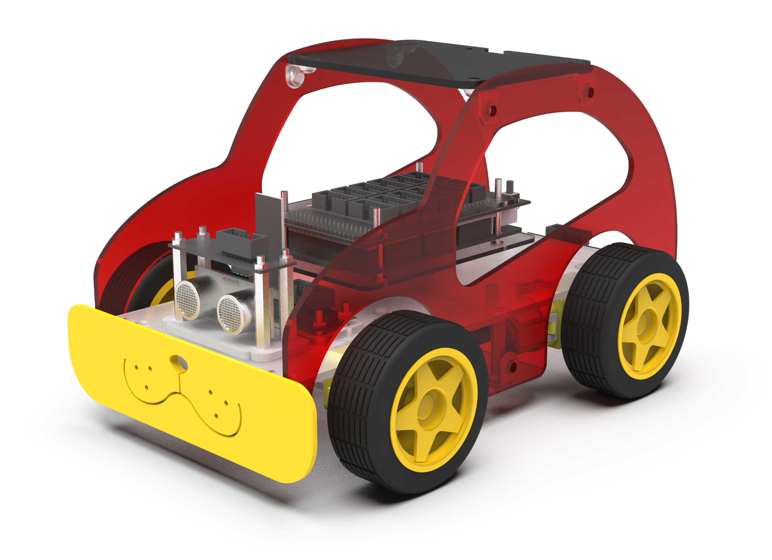
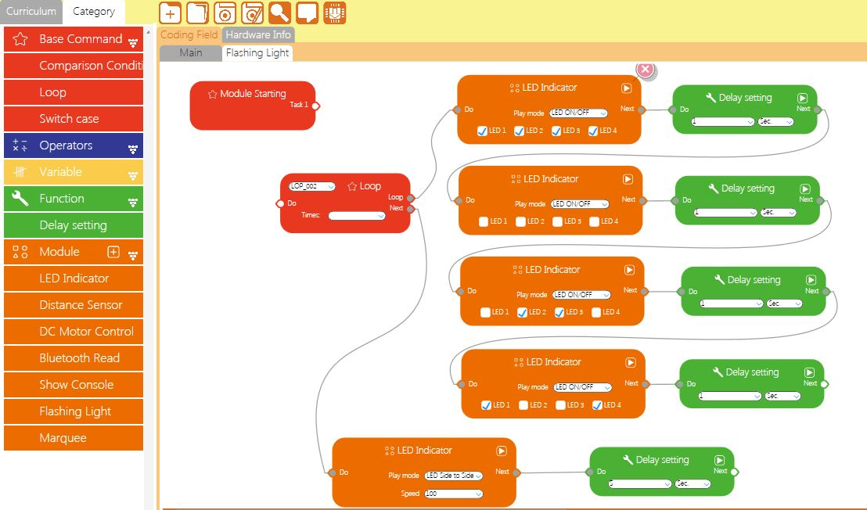
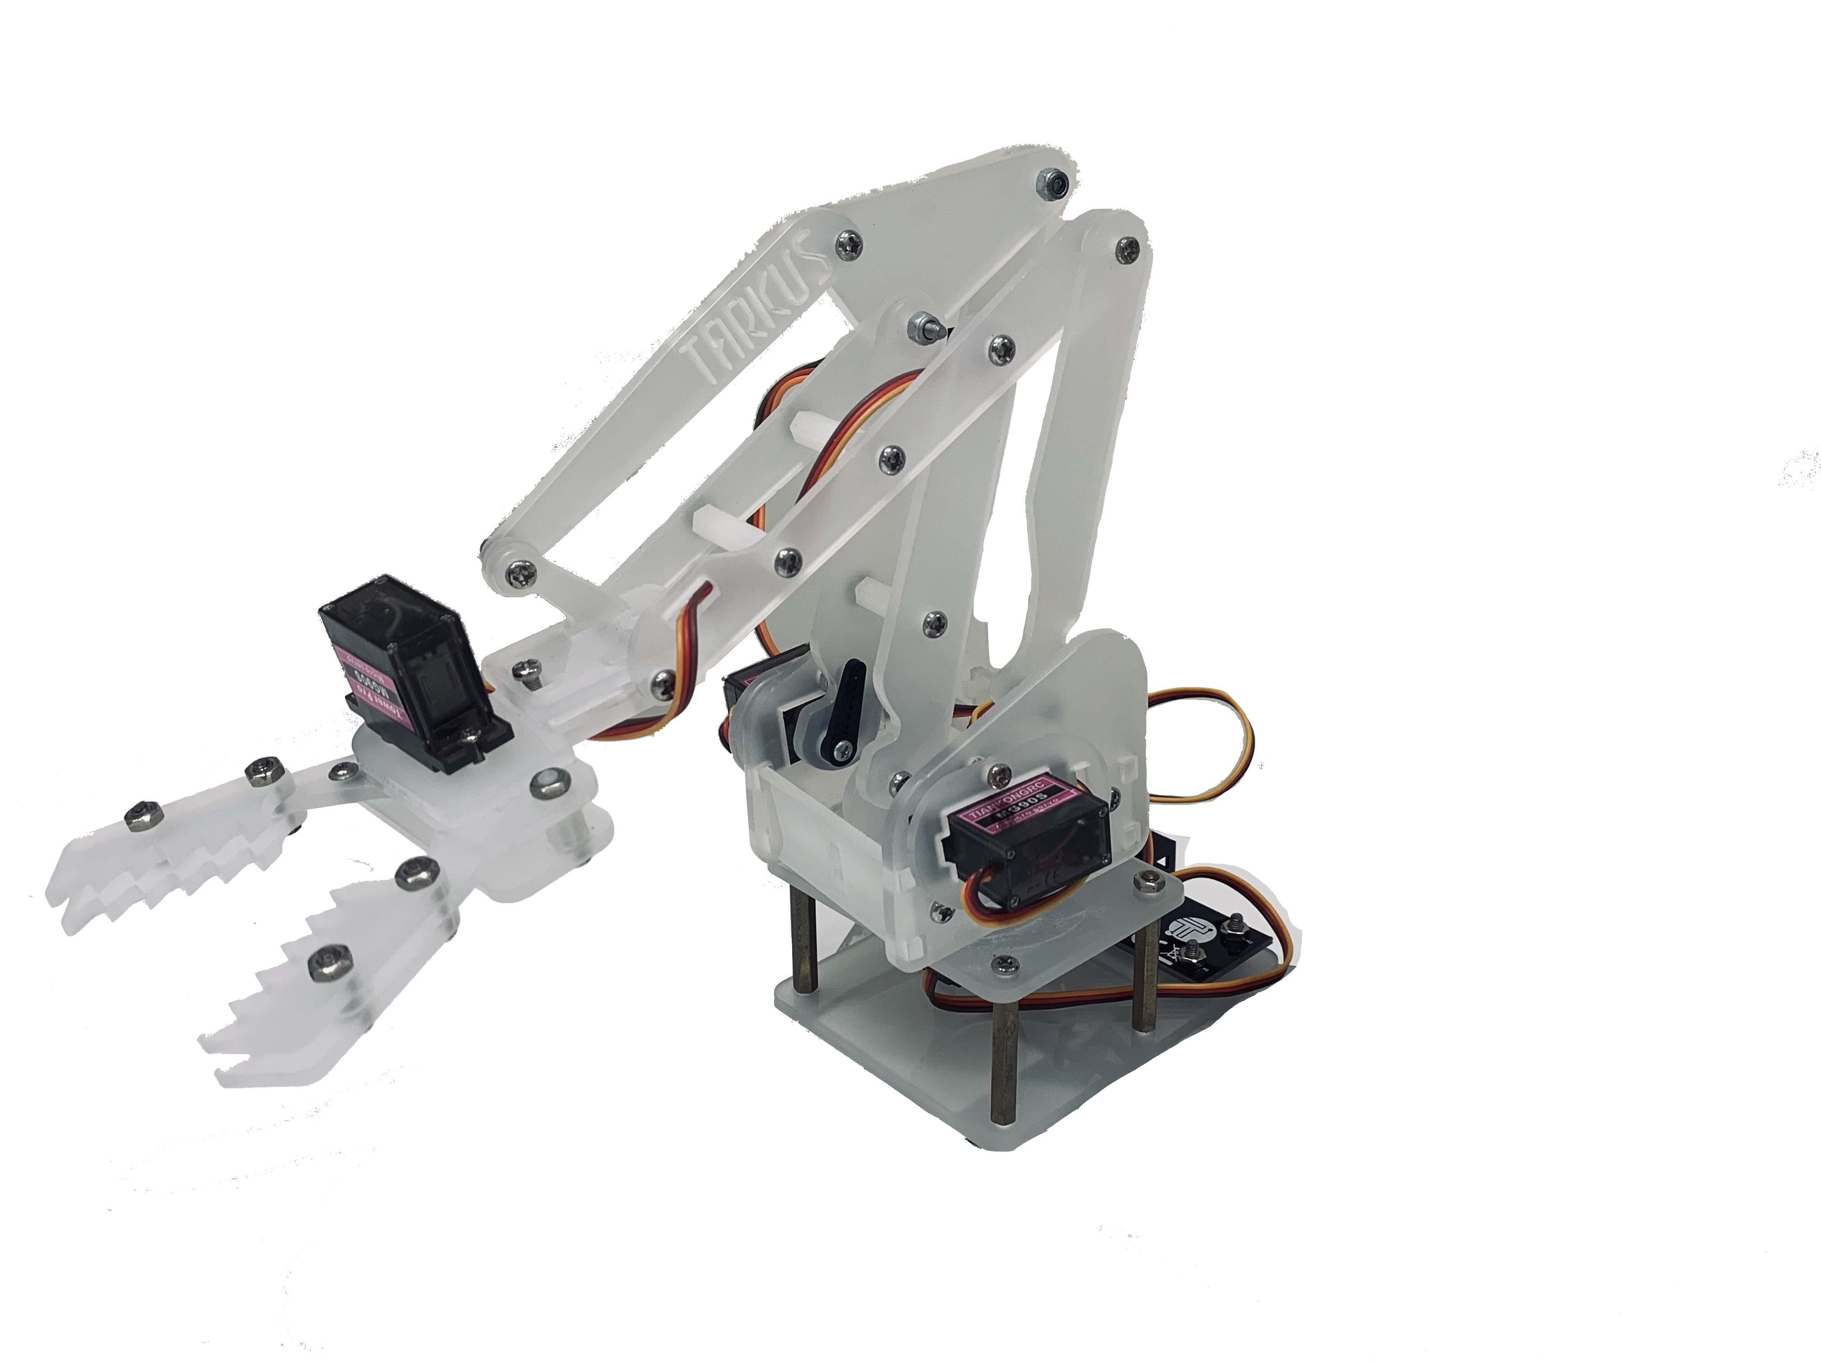
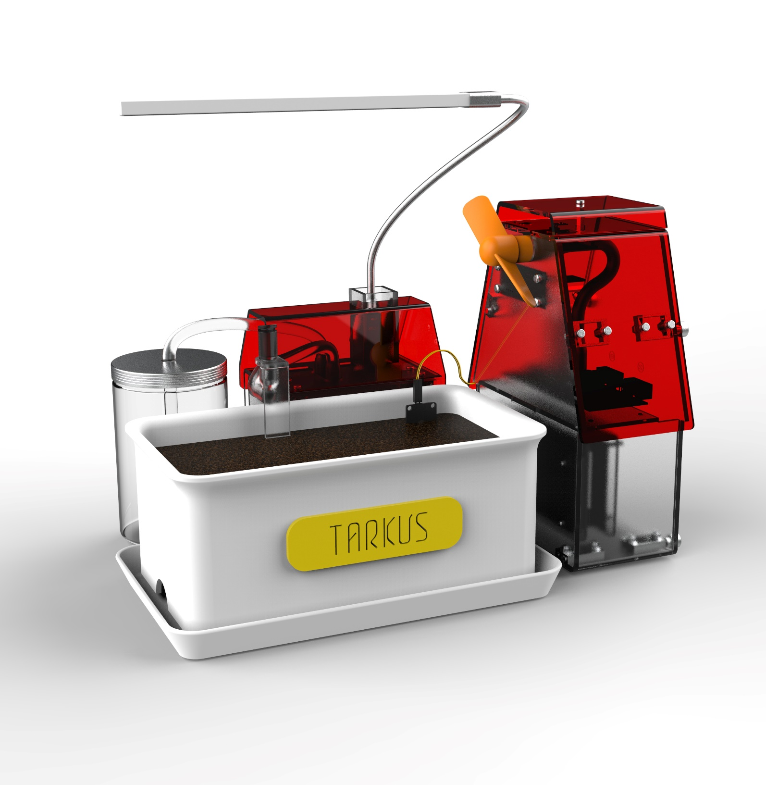
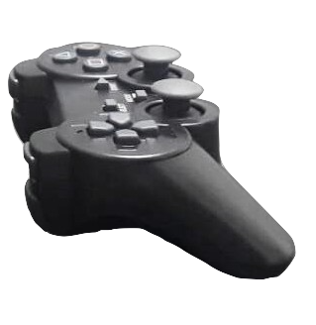
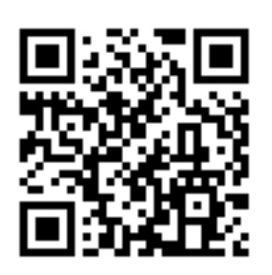
拓可思科創研發
www.tarkustech.com
Tarkustech Studio Limited Copyright 2020

Slide 2


STEM教育政策導入
(STEM: Science; Technology; Engineering; Mathematics)
2006
總統布希發表<美國競爭力計畫>, 開啟STEM教育的投入
2009
總統歐巴馬<教育創新十年計劃>, 編列4億美元培養10萬STEM教師
2014
白宮<STEM人才培育國家整合策略>, 編列4.5億美元建設中小學軟硬體
美國
2015
將科技領域加入十二年國教, 並發佈<前導學校作業要點>
2016-2018
由高中開始實施<前導學校計劃>, 2017擴大辦理並推廣至國中小
2019
實施新版十二年國教, 加入科技領域
台灣
2016
由政府資金方案補助小學教師發展STEM教育
2017
政府推動<一筆過>發展, 國中補助20萬港幣, 國小補助10萬港幣
香港

Slide 3
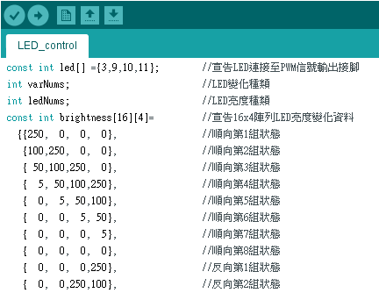
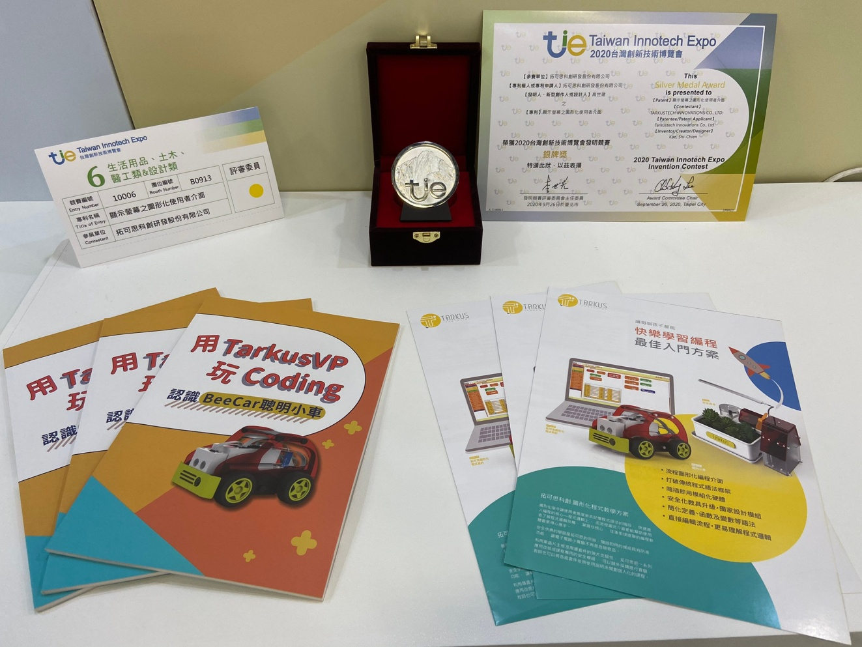
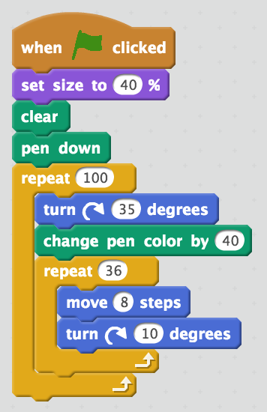
技術創新性 – 資訊科技教育+流程思考
Blockly VP
Flow-based coding
(Algorithm)
Coding directly
專利 Patent
D201065 顯示螢幕之圖形化使用者介面
M578060 電路防呆擴充板
榮獲2020 台灣創新技術博覽會(TIE)
發明競賽銀牌獎
6

Slide 4
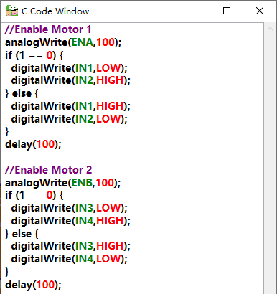
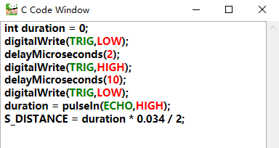
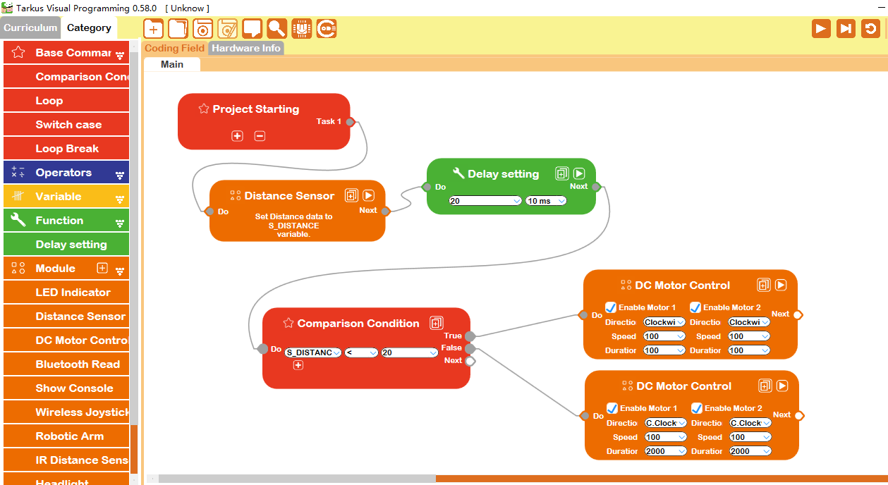

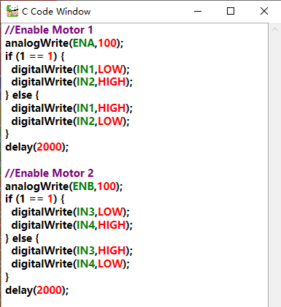

優勢
拓可思的特色
把程式碼放進思考流程

Slide 5



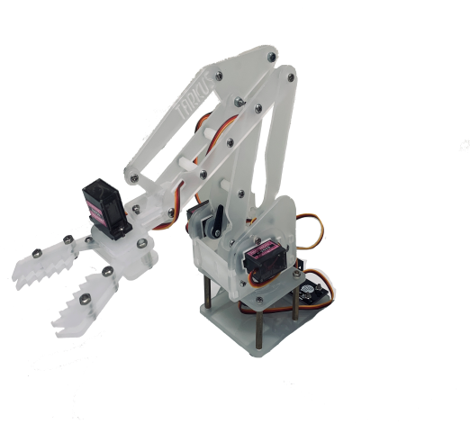



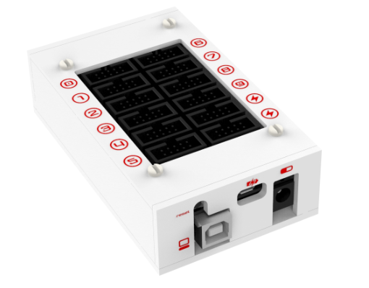
技術創新性 – 軟硬體整合教具
Step2. Data to Server
Step1. Open TarkusVP on Computer (Win OS)
Step3. After compiling the logic by server, data transfer to Computer
Step4. Burning data through the data cable

Slide 6
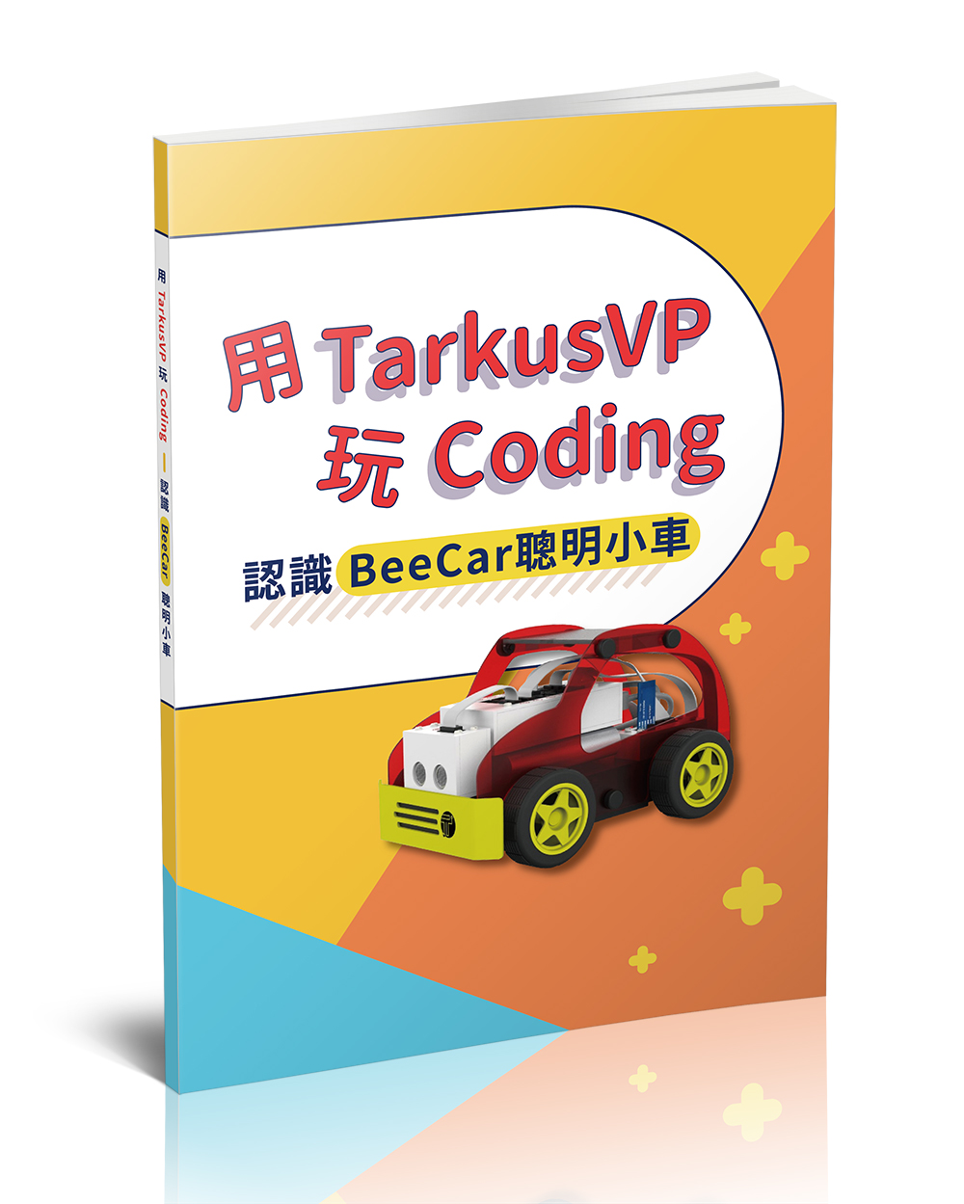
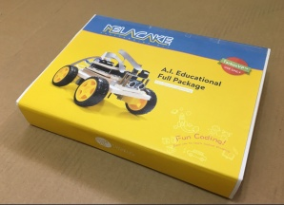
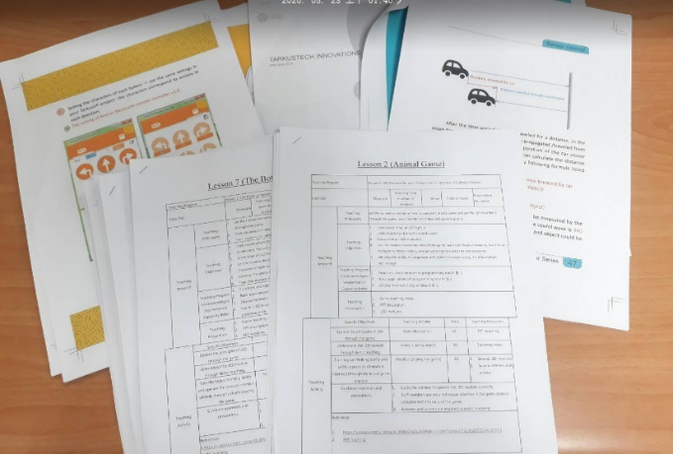
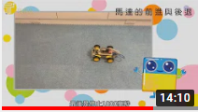
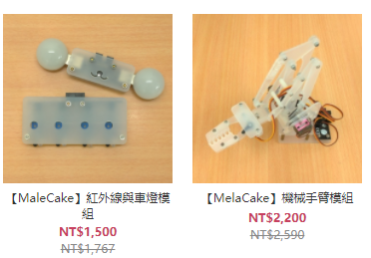

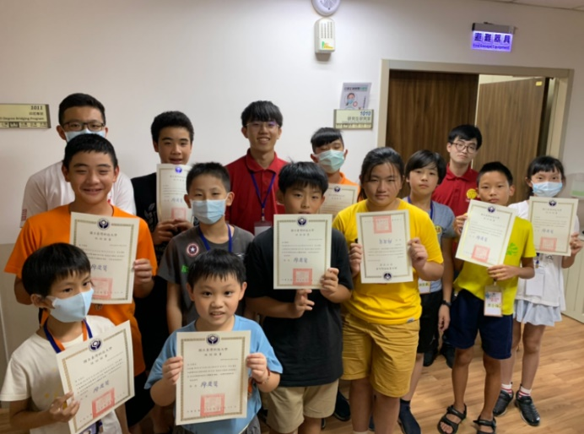
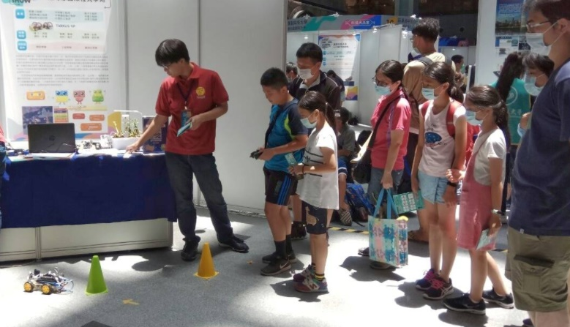


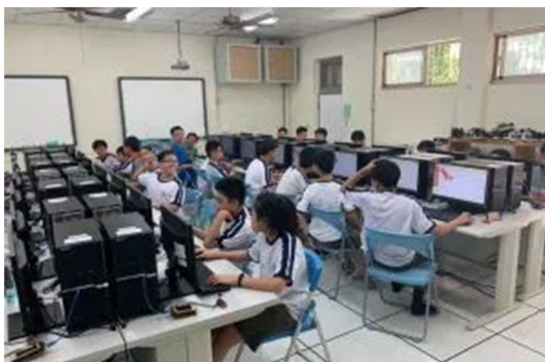
商業模式: 教學資源與服務
教具
課本
教案
社群
線上課程
線上商城
活動
暑期營隊
學校課程
競賽/研討會

Slide 7
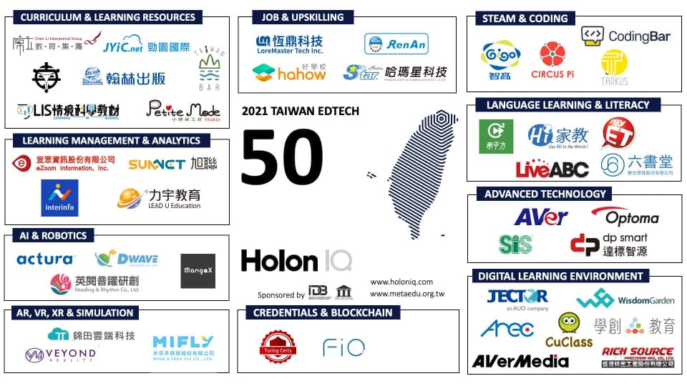
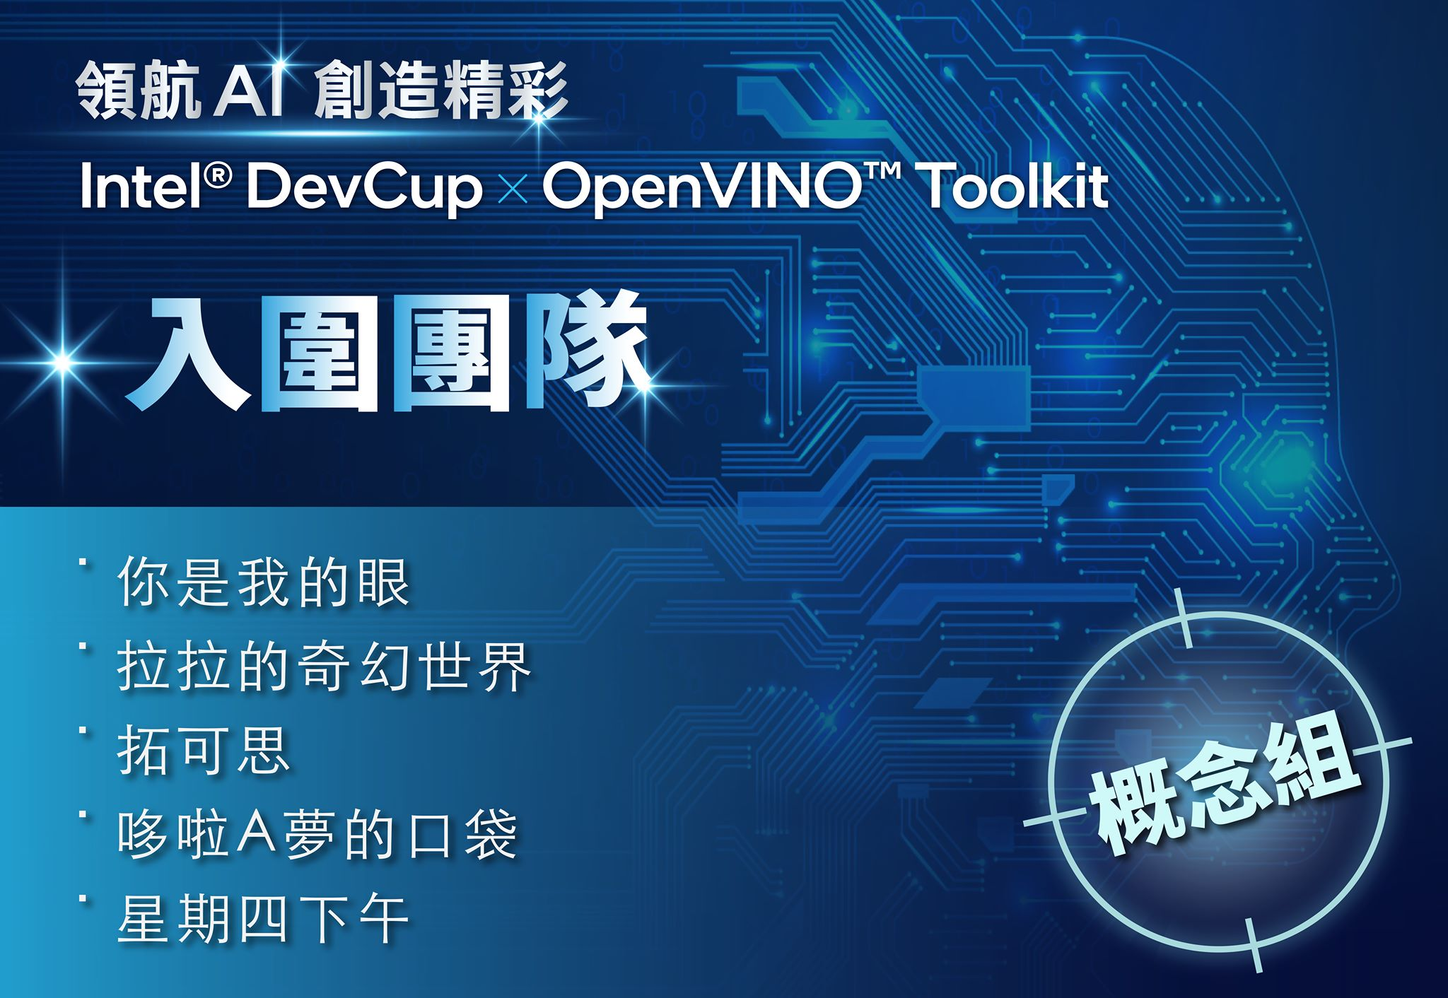
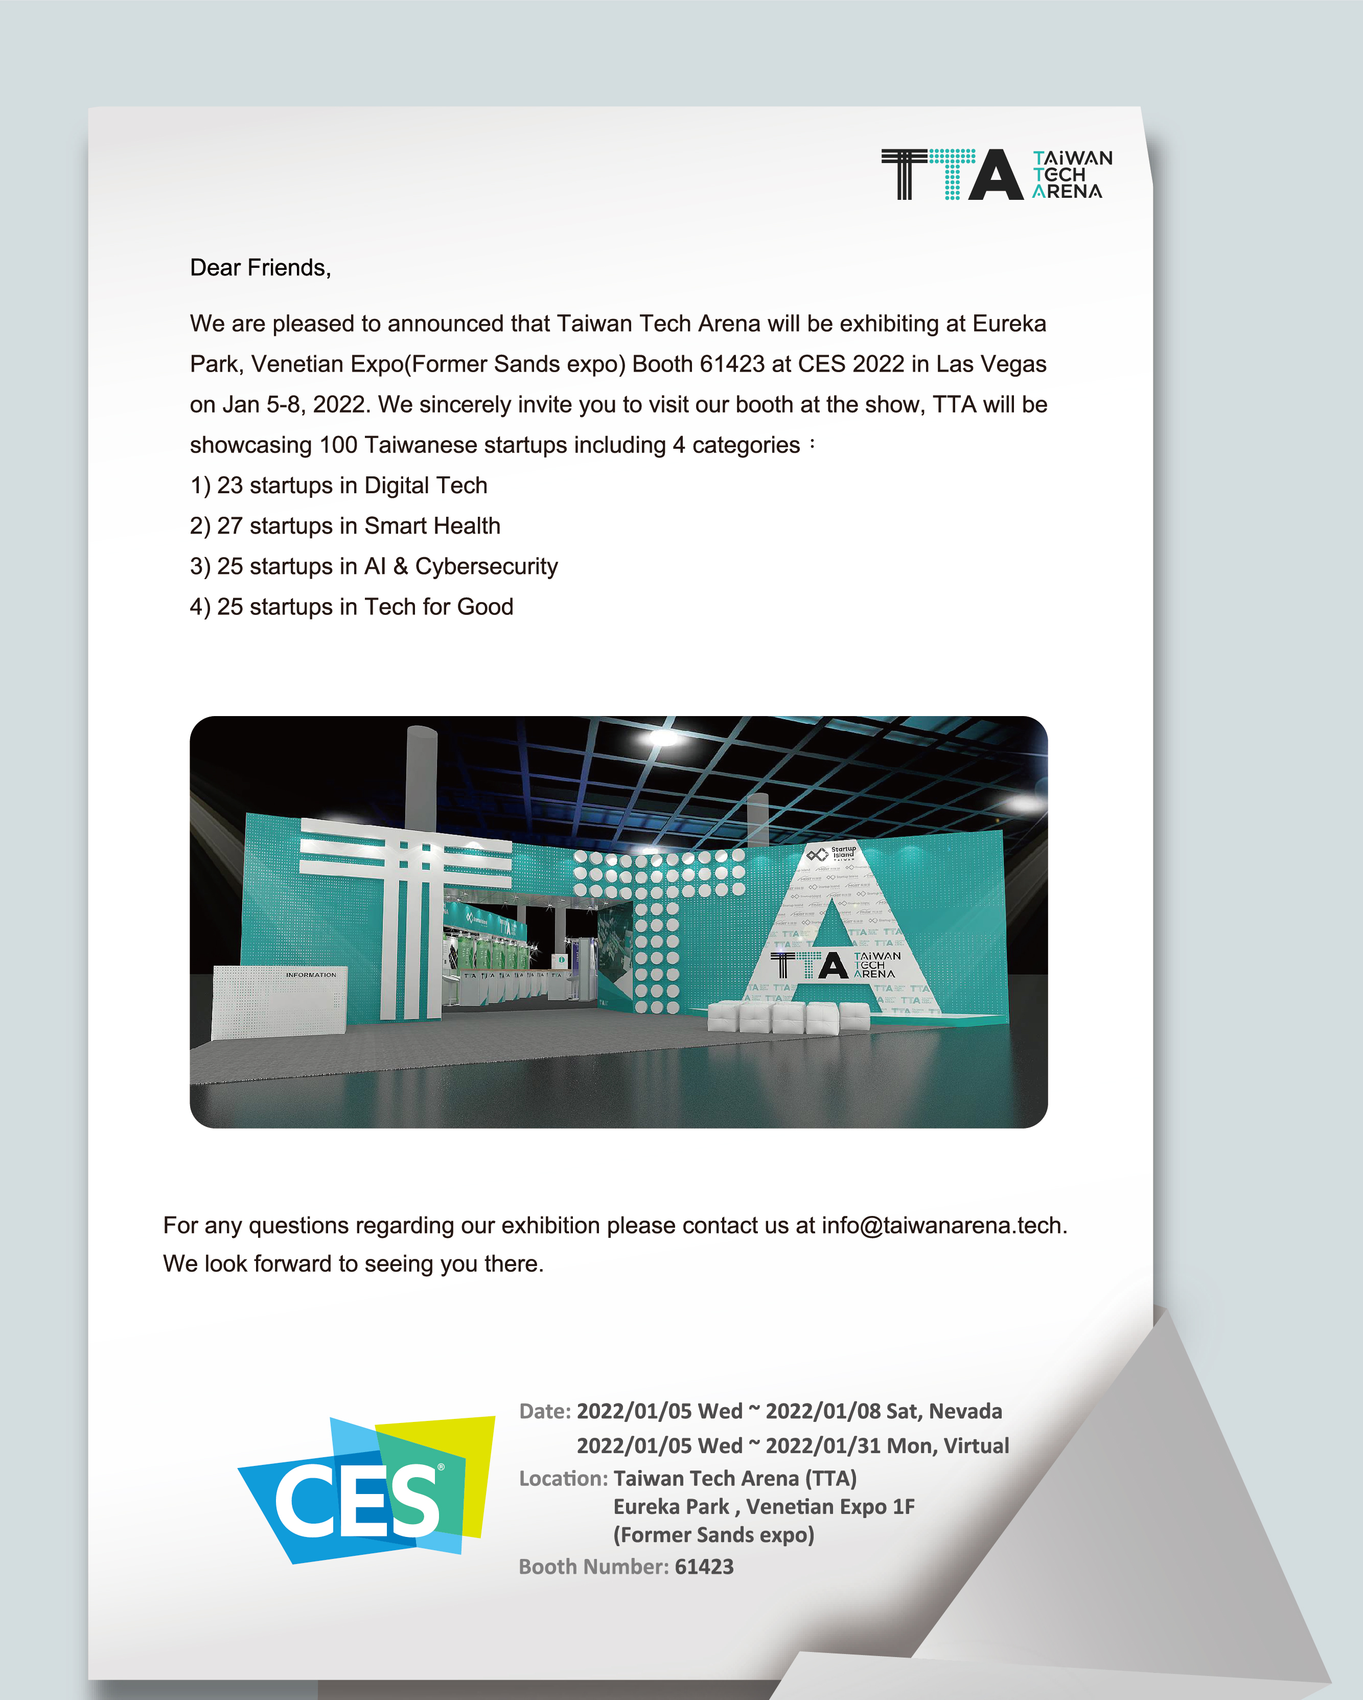
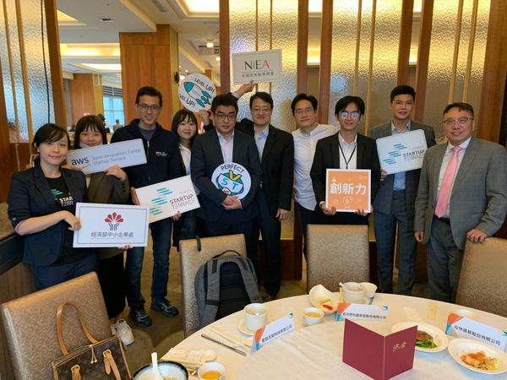
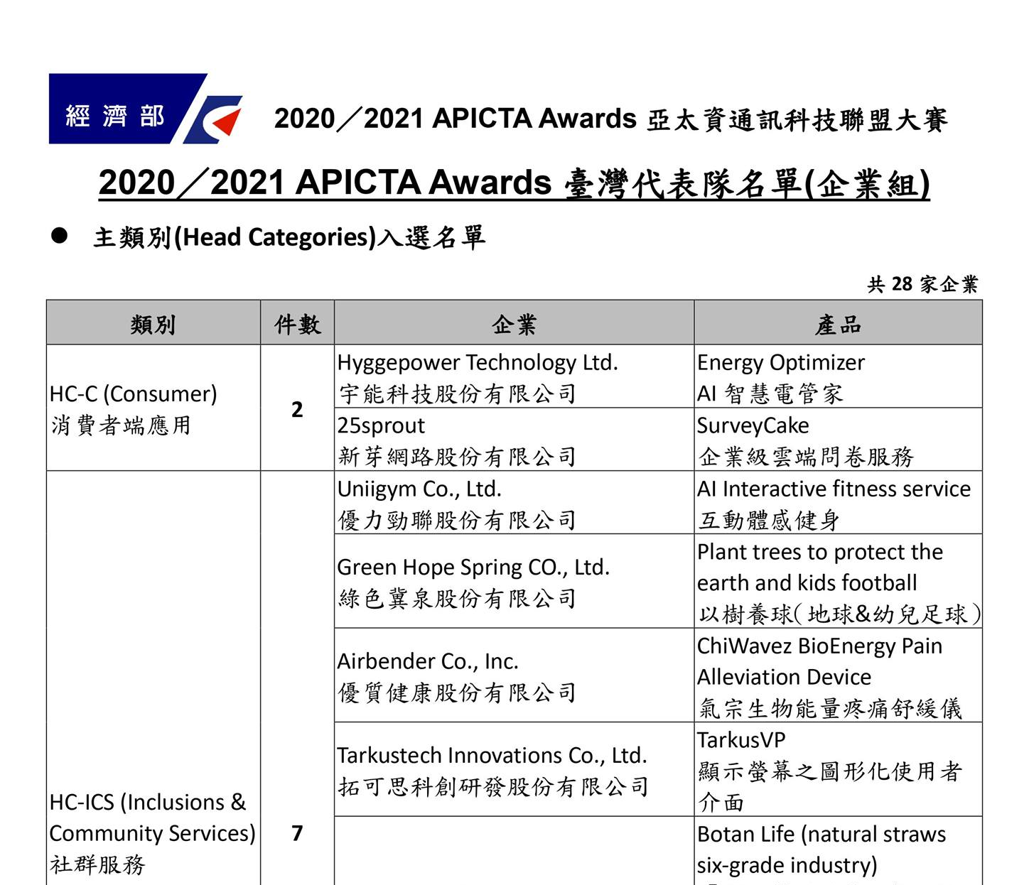

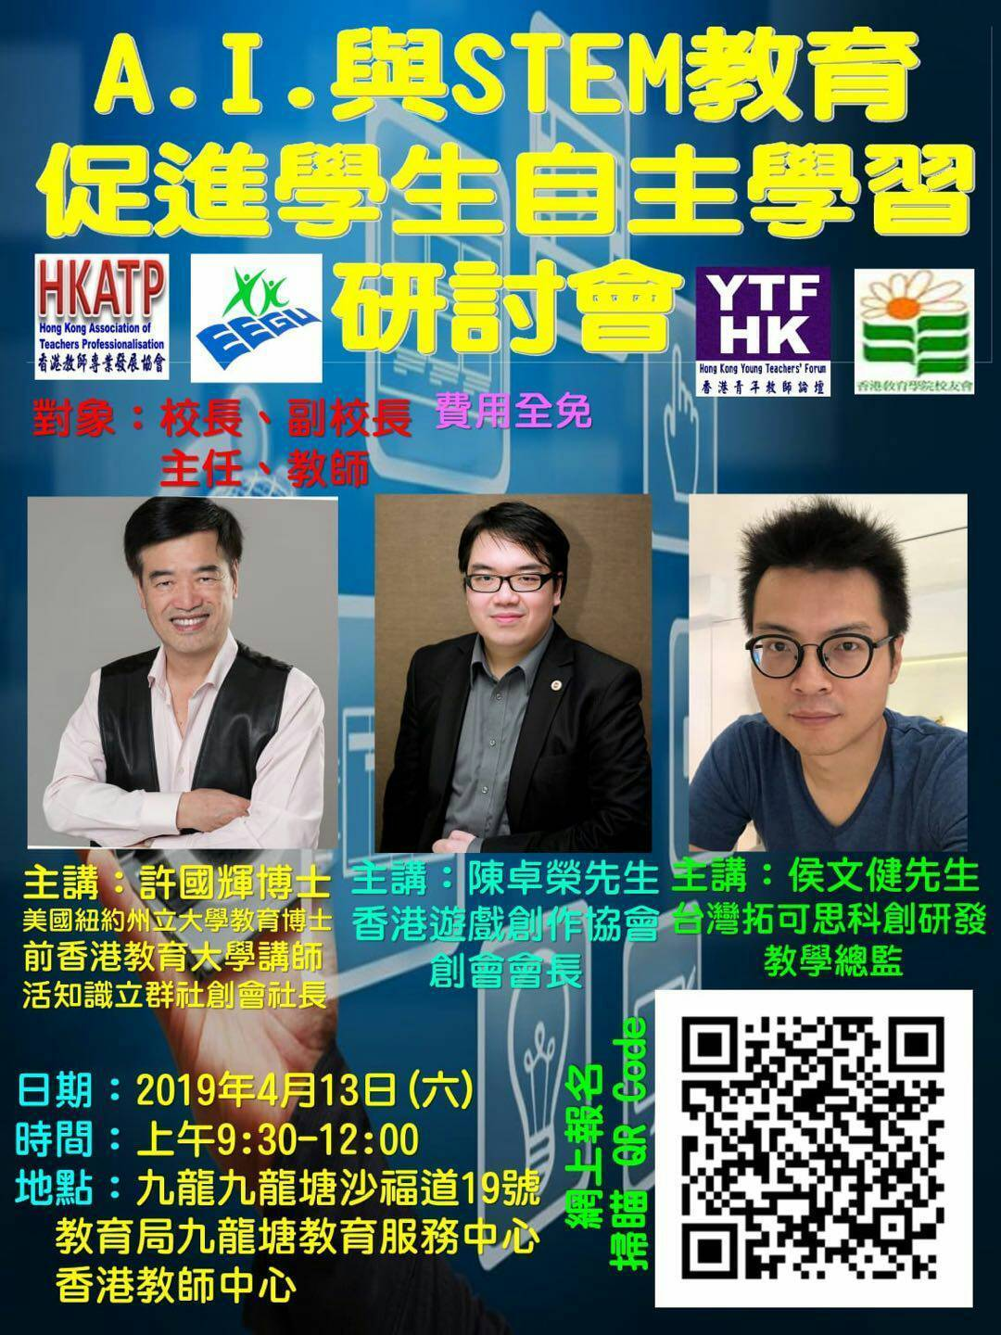
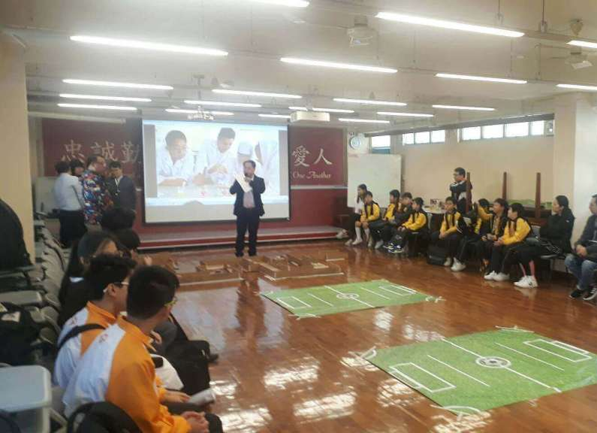
海外
獎項、國際開拓
Makerpro輔導:
入圍2021 Intel DevCup創意應用競賽(概念組)
TTA/科技部輔導:
2022 US CES invitation
加入亞馬遜AWSJIC聯合創新中心
資策會輔導:
2021 HolonIQ TAIWAN EDTECH 50
TCA電腦公會輔導: 入選
2021 APICTA Awards
資策會輔導:
Worldidac 2021
香港HKEDA教域發展協會協助:
教育局講座(九龍塘)、課程聯校比賽

Slide 8







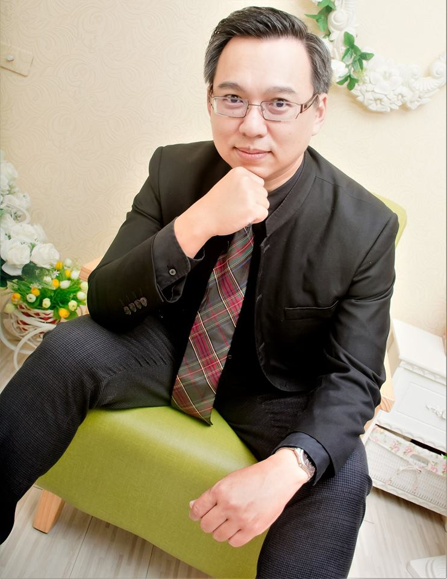




Partners
資訊教育的夥伴連結
合作夥伴與KOL顧問
Consultants & KOL
國立清華大學
教育與學習科技學系
邱富源 副教授
(Dr. Chiu, Fu-Yuan)
最高學歷：國立成功大學工業設計系博士
研究專長： STEAM機器人程式教育、
VR/AR教育遊戲設計、 3D列印
國立臺灣科技大學
應用科技研究所
侯惠澤 教授(特聘教授)
(Huei-Tse Hou)
最高學歷：台灣師範大學資訊教育所博士
研究專長：遊戲式學習、學習行為模式分析

Slide 9
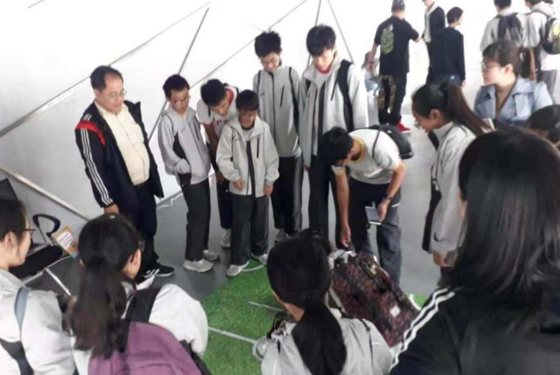
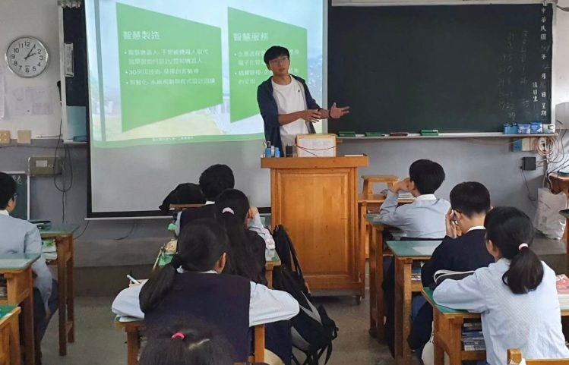
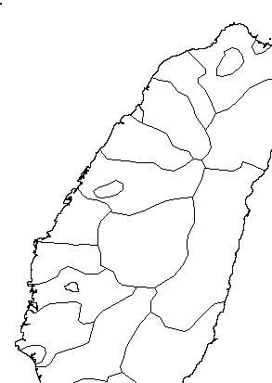
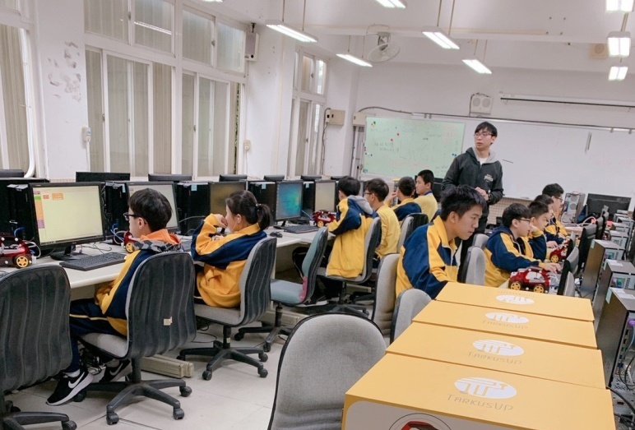
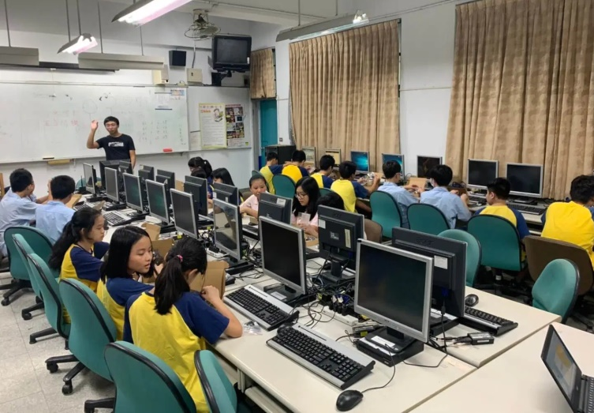

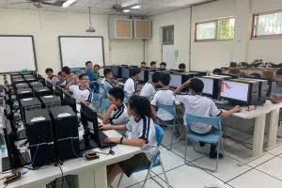
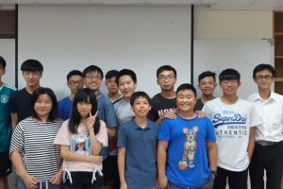
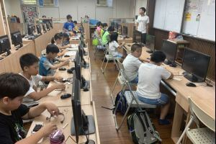
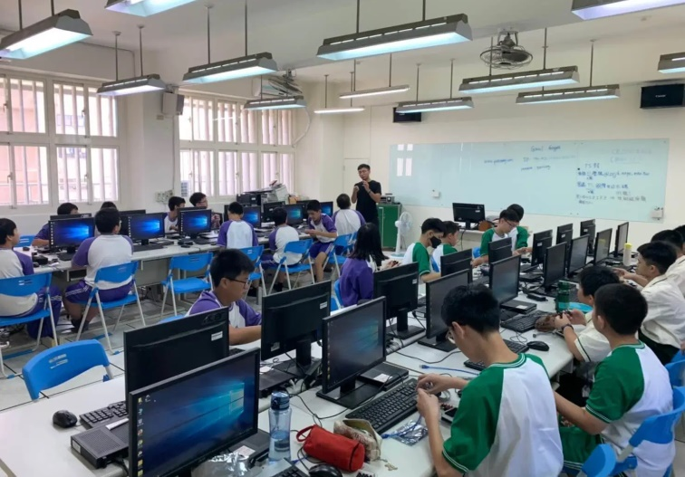
Marketing Achievements
25
31
12000⁺
Partners
MS & ES
students
11
Notes:
教學設計顧問及KOL

Slide 10
海內外學校活動進程
Customer value proposition: for Grade 3-9 target audiences
材料採購
Purchasing of materials
成果驗收
Users Gain
進階學習
Advanced Links
國際交流
Value-added
國際比賽
Overseas Competition
社團/協會機構課程
Club/Institute courses
With EA-THSS certificate
聯校比賽(清大證書)
Inter-school competitions
With EA-THSS certificate
選手培訓營
Competition training
With EA-THSS certificate
姊妹校/交換學生
Overseas Link
研討會計畫
Mentoring Conference
留遊學交流計畫
Study abroad plans
師培活動
Teachers training
EA-清華STEAM證書
Certification of teachers
進階師資培訓課程
Advanced training
國際師資教案交流
International Conference

Slide 11

技術創新性 – 資訊科技學習地圖
Level | Age | Learning Target | Main Field | STEAM Theme Stage A | STEAM /Theme Stage B | STEAM /Theme Stage C
Level 9 | 16~18 | AI: Deep Learning Practice | Deep Learning | Numpy | Pandas | TensorFlow
Level 8 |  | Aiot applications | Edge AI | Pixetto | Pixy2 CMUcam5 | Intel OpenVino
Level 7 |  | AI Basic: Machine Learning | Object Detection | Teachable Machine + ESP32 Cloud AI recognition |  | Intel DevCloud
Level 6 |  | Advanced Programming | Algorithms | Algorithms | Data Structures | Certificate I/II/III
Level 5 | 15~17 | Programming Basic | ICT Basic | C++ | VBA/C# | Python
Level 4 | 13~15 | Arduino Projects & Practices | Electro-Mechanism | BeeCar MakerVer | Robotic Arm MakerVer | ESP32 Basics
Level 3 | 11~13 | TarkusVP to Arduino | TarkusVP to Arduino | BeeCar/Arduino | Robotic Arm/Arduino | Smart farm/Python
Level 2 | 9~11 | TarkusVP | TarkusVP | BeeCar/TarkusVP | Robotic Arm/TarkusVP | Smart Farm/TarkusVP
Level 1 | 7~9 | Scratch to TarkusVP Basics | Scratch to TarkusVP | Scratch & BeeCar | Scratch & Robotic Arm | Scratch & Smart Farm
Level 0 | 5~7 | Creative Gaming | Coding Logics | Papago board games | CuPia Blocks | 3D Pens
ICT & AIoT
Advanced applications
Computer Science
Academic Subjects
STEAM & Coding
Robotic foundations
Tarkustech Innovations

Slide 12
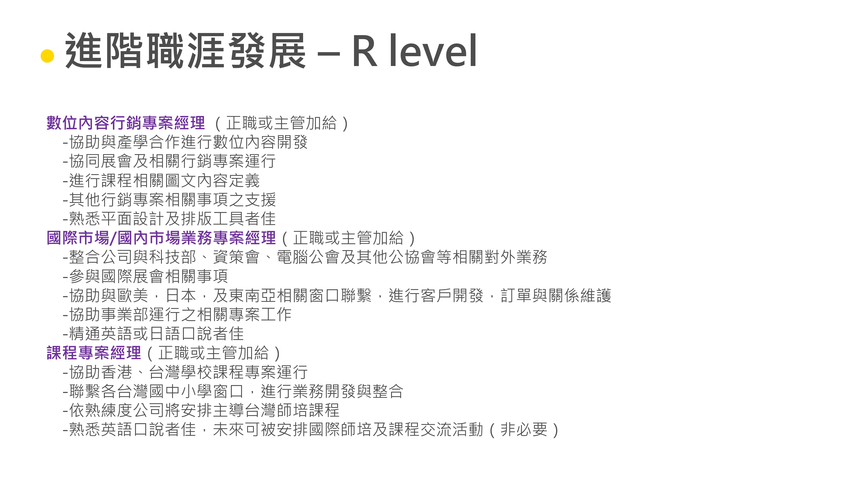

Slide 13
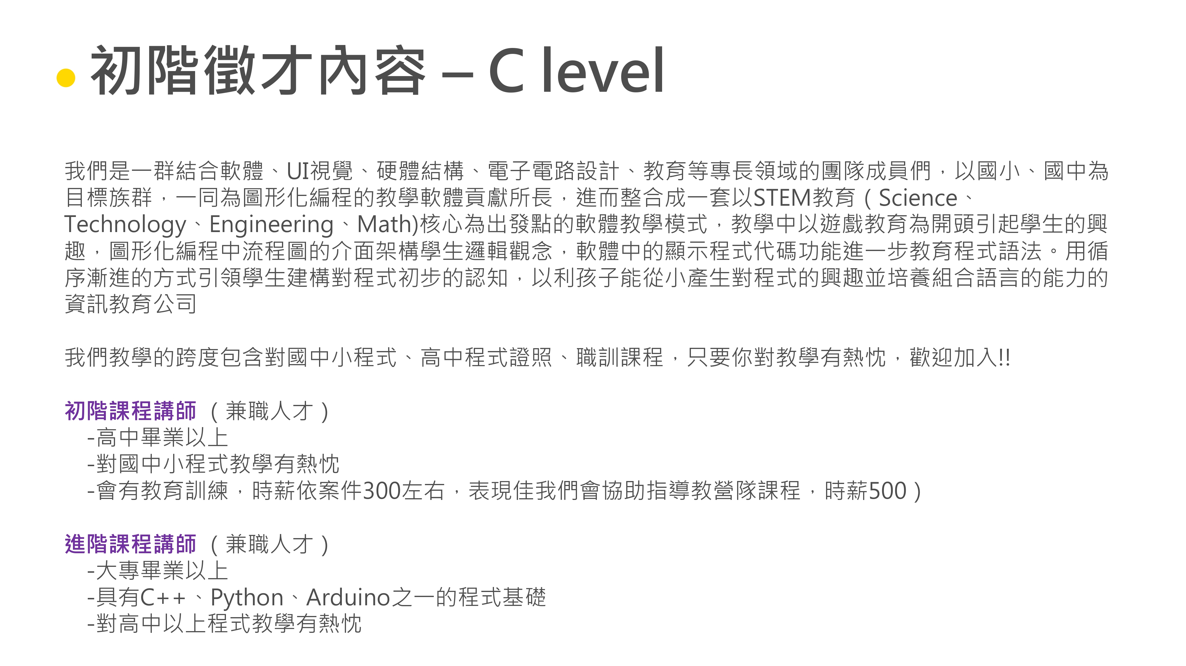
初階徵才內容 – C level
我們是一群結合軟體、UI視覺、硬體結構、電子電路設計、教育等專長領域的團隊成員們，以國小、國中為目標族群，一同為圖形化編程的教學軟體貢獻所長，進而整合成一套以STEM教育（Science、Technology、Engineering、Math)核心為出發點的軟體教學模式，教學中以遊戲教育為開頭引起學生的興趣，圖形化編程中流程圖的介面架構學生邏輯觀念，軟體中的顯示程式代碼功能進一步教育程式語法。用循序漸進的方式引領學生建構對程式初步的認知，以利孩子能從小產生對程式的興趣並培養組合語言的能力的資訊教育公司。
我們教學的跨度包含對國中小程式、高中程式證照、職訓課程，只要你對教學有熱忱，歡迎加入!!
課程講師暨行銷專案助理（兼職人才）
-協助專案經理進行展會及相關行銷專案
-其他行銷專案相關事項之支援
-會有教育訓練，時薪依案件400左右，表現佳我們會協助指導教營隊課程，時薪400+
-(不需具備) 具有C++、Python、Arduino之一的程式基礎可進階為高中以上講師
樂齡專案執行助理（兼職人才）
-協助與基金會之合作專案運行
-協助銀髮族健康與關懷社會獨居長者活動專案
-協助文書處理專案
-具備主動溝通能力佳

Slide 15
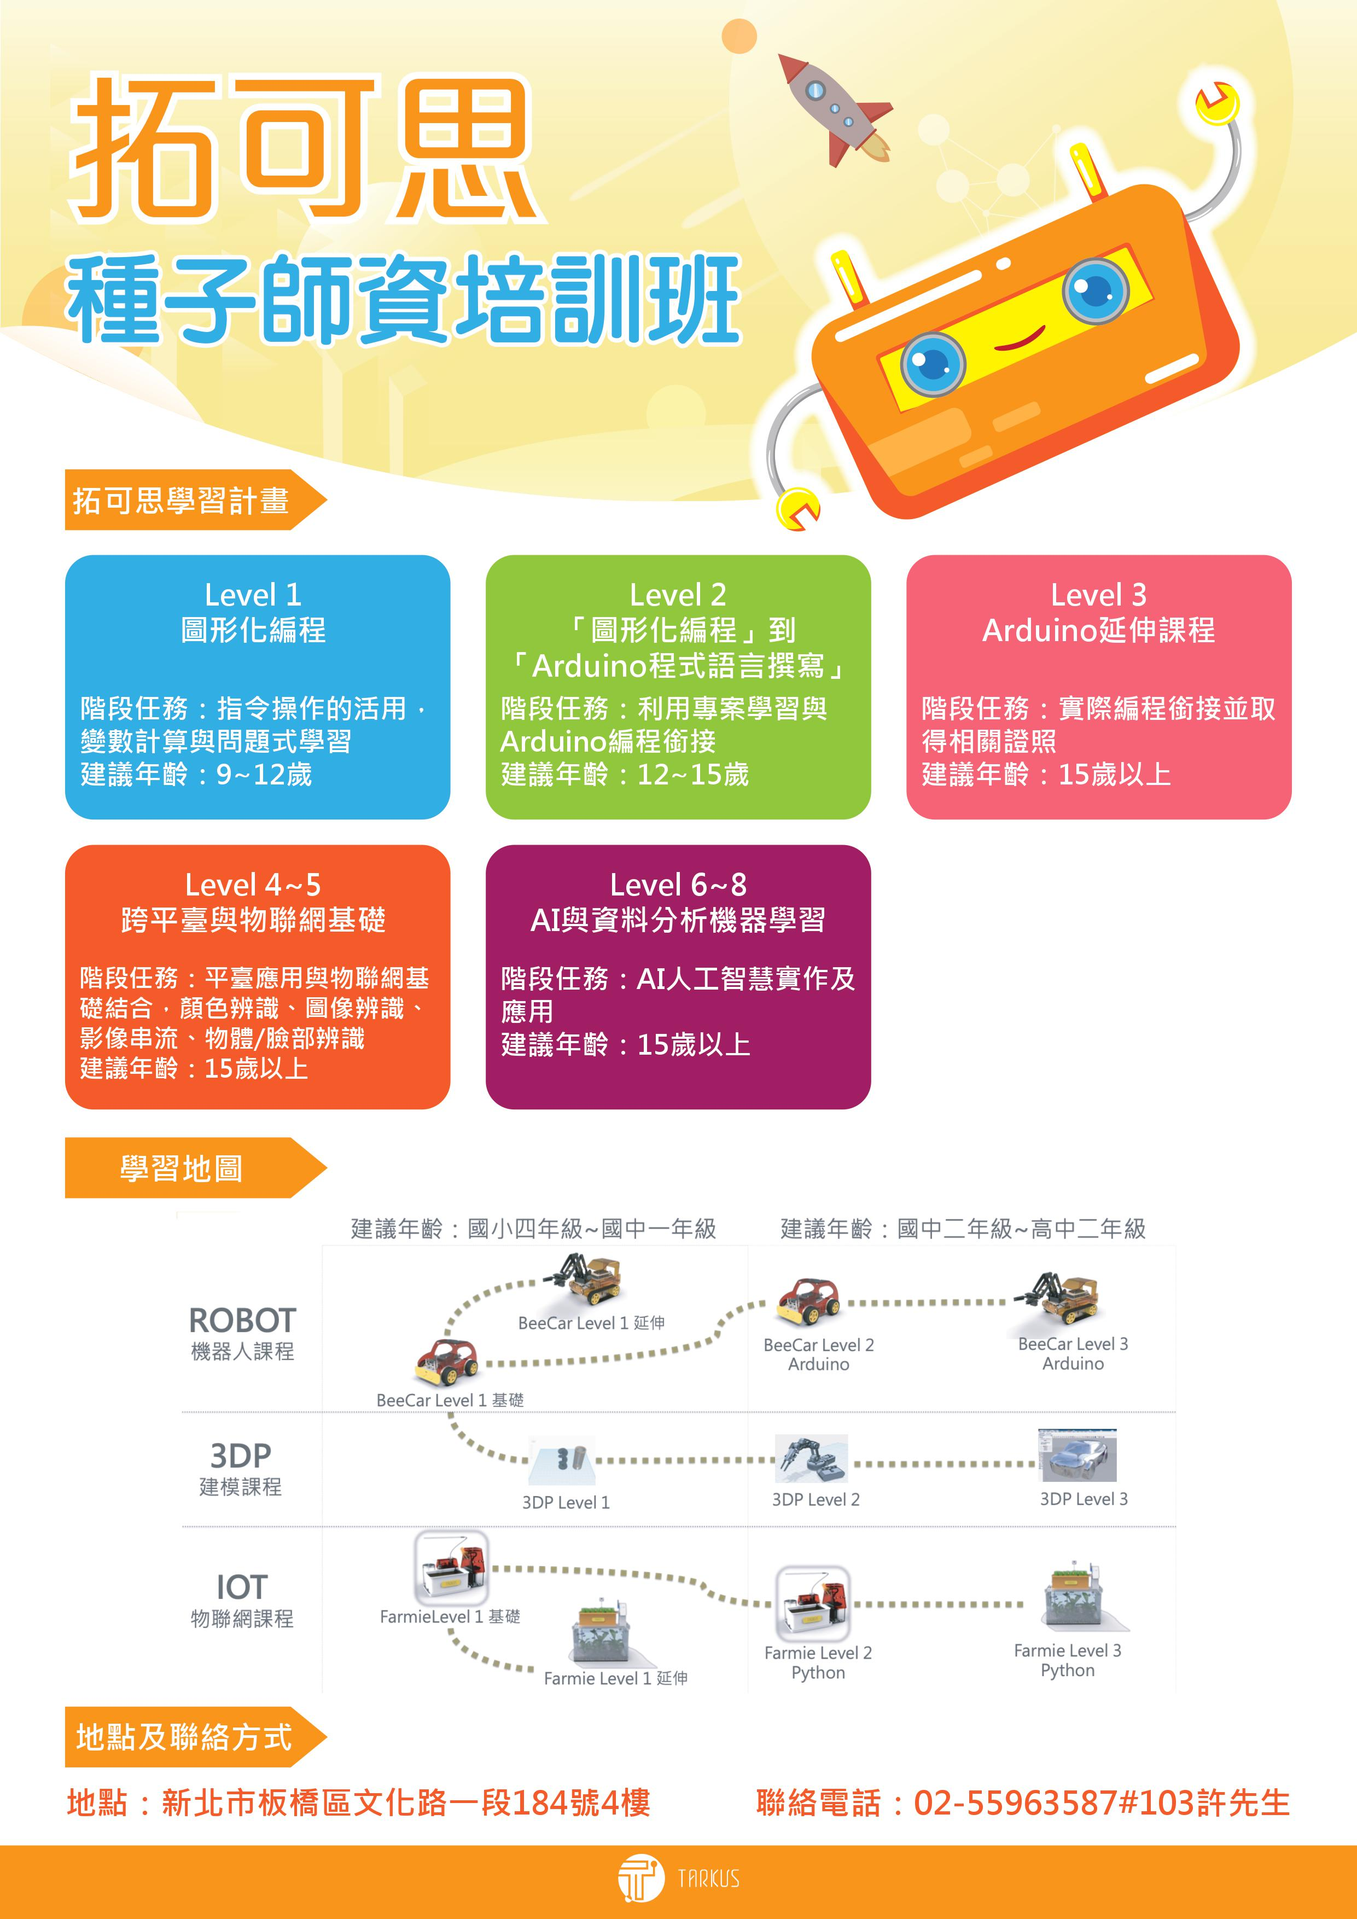
人員訓練
基礎技能要求 | 無 | 熟悉Level1內容 | 具備Arduino/Python基礎
訓練時間 | 2周 | 3周 | 3周

Slide 16
人員訓練
基礎技能要求 | 具備Azure基礎 | 具備Tensor flow 基礎
訓練時間 | 4周 | 4周

Slide 17


STEAM & CS Education

